Slide 1
etcd-operator源码学习汇报
汇报人：杨亮
2022年8月12日

Slide 2
大纲
operator简介
etcd operator演示
etcd operator原理概览
etcd operator源码精读

Slide 3
operator简介
为什么需要operator?
有状态的服务通常运行在k8s集群外部：各类数据库pgsql, elasticsearch ...
但如果需要把它们运行在k8s集群内部，或者管理需要运行在k8s集群中的有状态的服务: etcd, prometheus这就需要operator

Slide 4
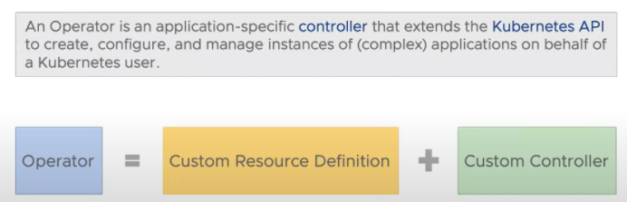
operator简介
operator 定义：
What is etcd operator?
The etcd Operater **creates and maintains highly-available etcd clusters on Kubernetes**, allowing engineers to easily deploy and manage etcd clusters for their applications. etcd is a distributed key value store that provides a reliable way to store data across a cluster of machines.

Slide 5
etcd operator演示
安装好etcd operator后就可以像操作一个普通的k8s资源一样来操作etcd实例了。

Slide 6
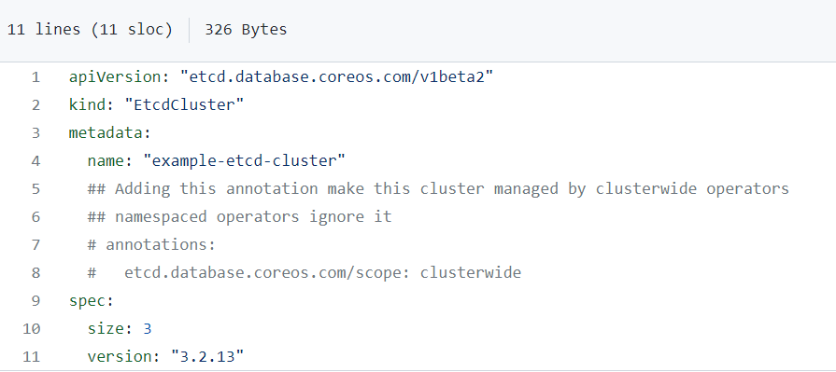
etcd operator演示
编写yaml文件

Slide 7
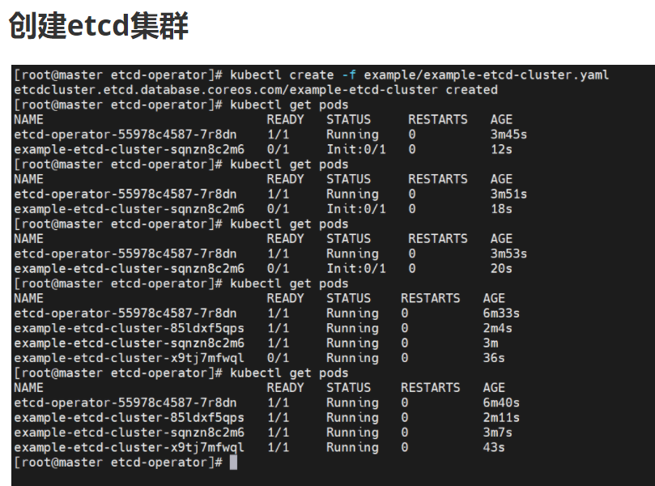
etcd operator演示

Slide 8
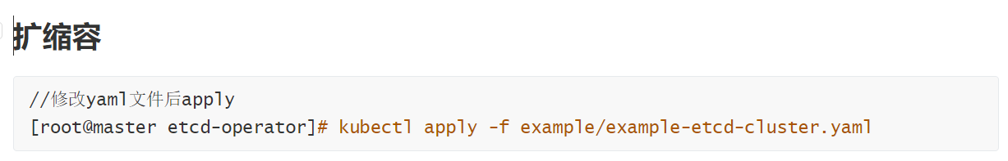
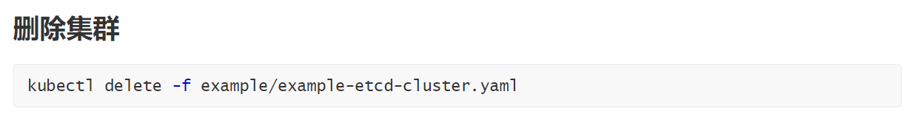
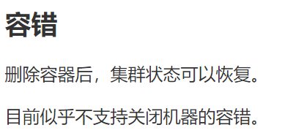
etcd operator演示

Slide 9
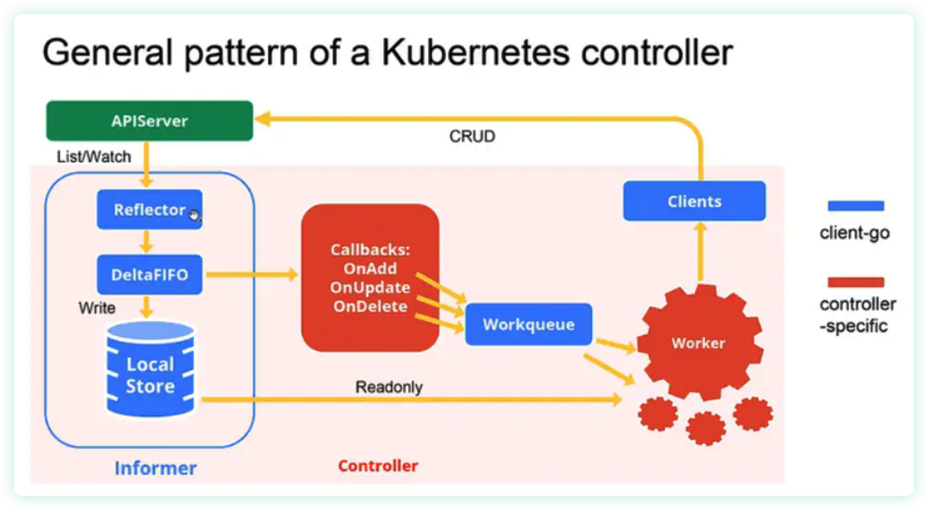
etcd operator原理概览

Slide 10
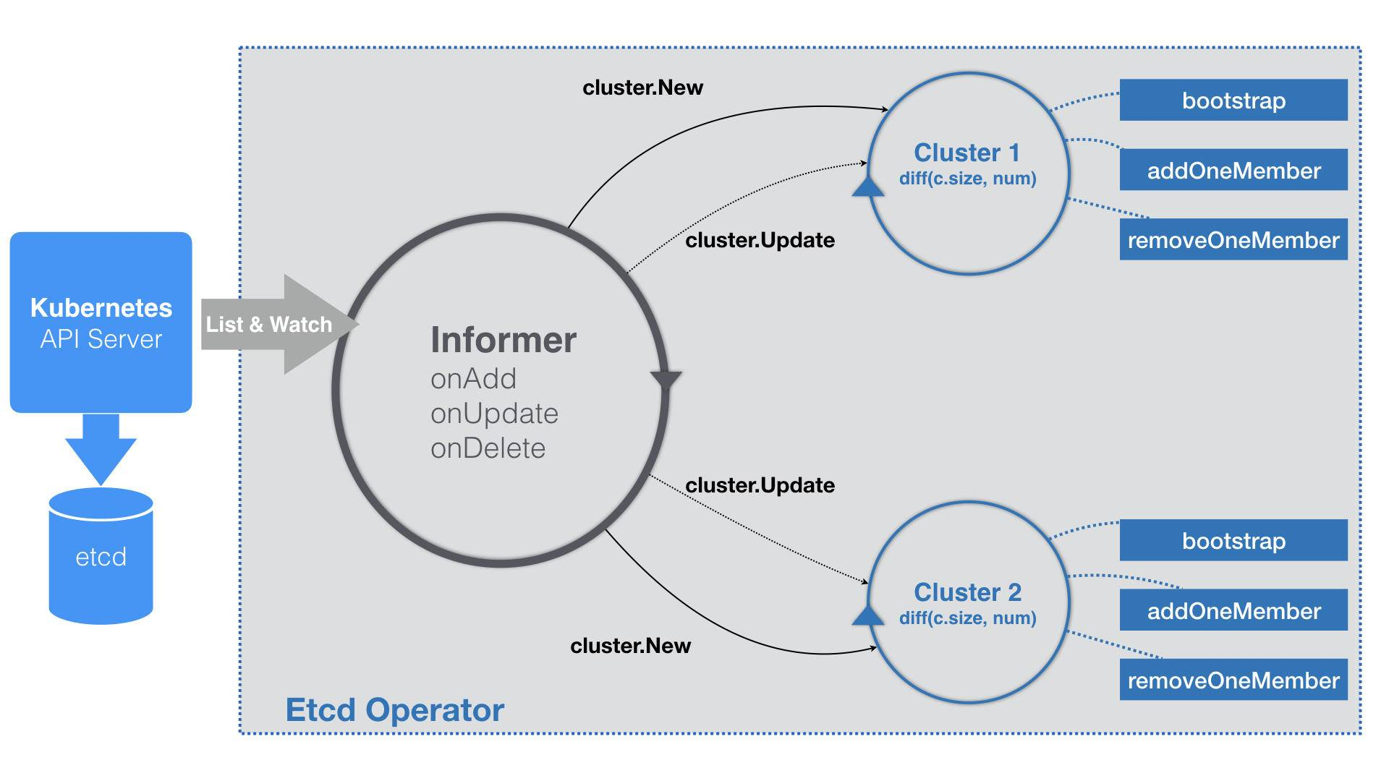
etcd operator原理概览
核心组件：informer

Slide 11
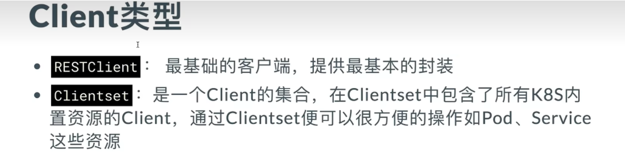
etcd operator原理概览
核心组件：Clientset
与k8s交互的关键在于获得apiserver相关的密钥，获取密钥的方式有两种：
1. 在集群外部：
1. 读取/.kube/config
2. 在集群内部（作为一个pod读取密钥）：
1. 读取pod中的/var/run/secrets/kubernetes.io/serviceaccount/ token和ca.crt

Slide 12
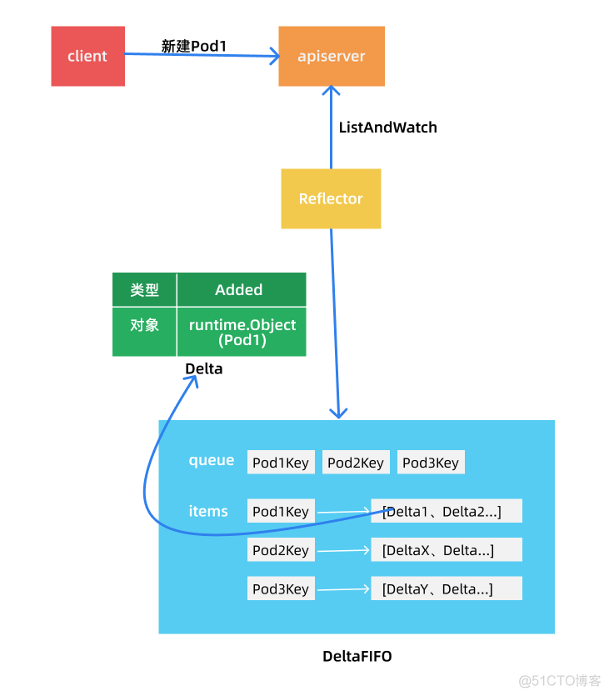
etcd operator原理概览
核心组件：DeltaFIFO

Slide 13
etcd operator源码精读

Slide 14
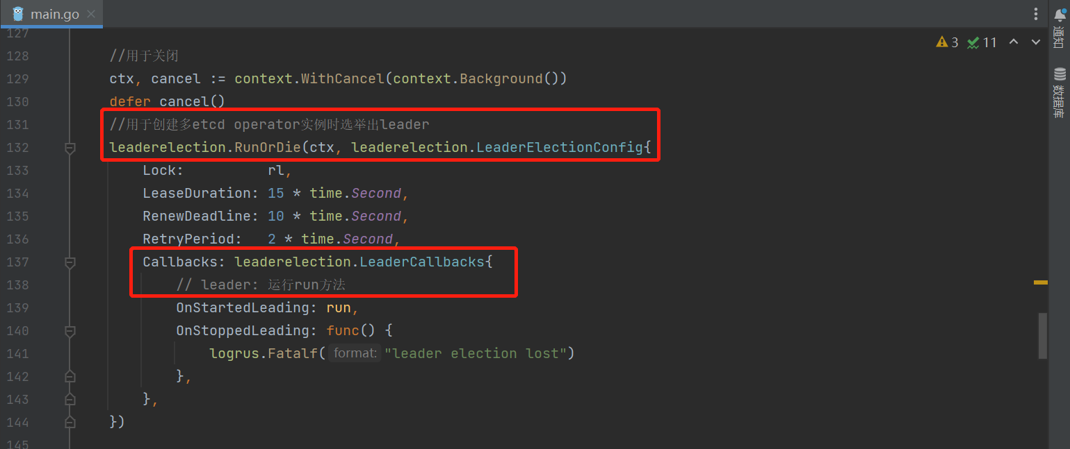
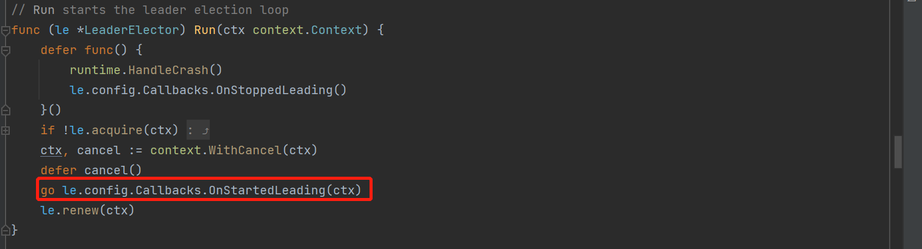
etcd operator运行流程概览
Step1: 当在k8s中创建多个etcd operator时需先选出一个leader来运行
选出的leader会启动一个协程来运行回调当选后的回调方法：run

Slide 15
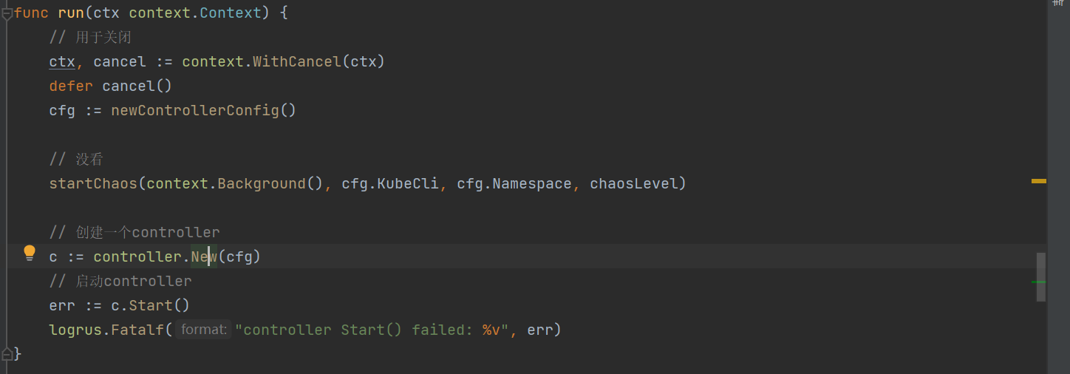
etcd operator运行流程概览
Step2: 在run方法中创建一个controller用于处理crd的事件，同时启动这个controller

Slide 16
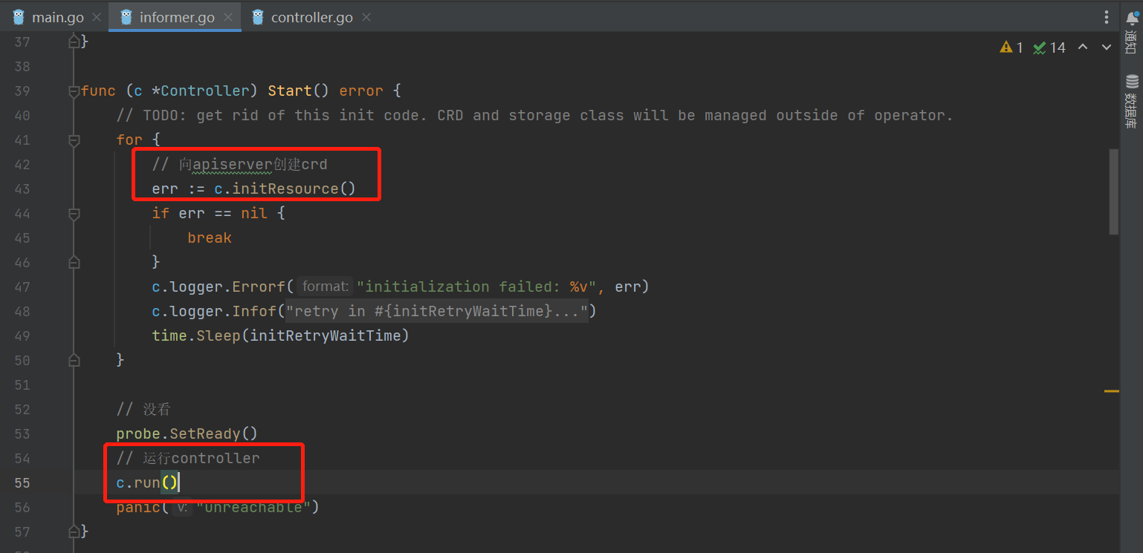
etcd operator运行流程概览
Step3: controller的start方法会向apiserver创建crd；同时运行controller

Slide 17
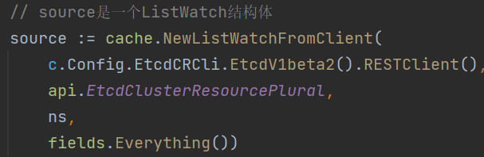
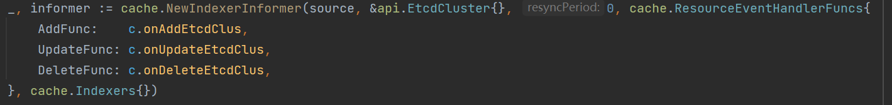
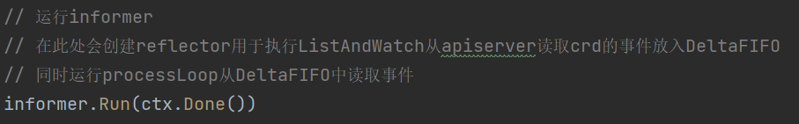
etcd operator运行流程概览
Step4: controller的run方法会做3件事：
4.1. 创建一个ListWatch结构体
4.2. 创建informer
4.3. 运行informer

Slide 18
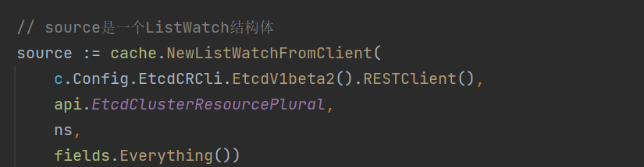
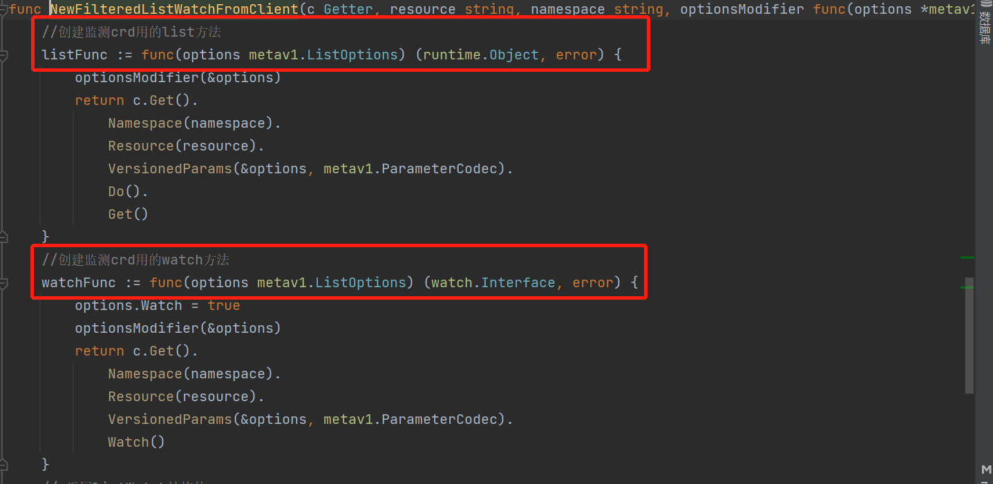
etcd operator运行流程概览
Step: 4.1创建一个ListWatch结构体,
注册ListAndWatch方法用于从apiserver读取crd事件
Notes:
创建一个ListWatch结构体, 主要做的事情就是注册List和watch这两个方法。这两个方法定义了如何向apiserver发出请求来获取crd的事件

Slide 19
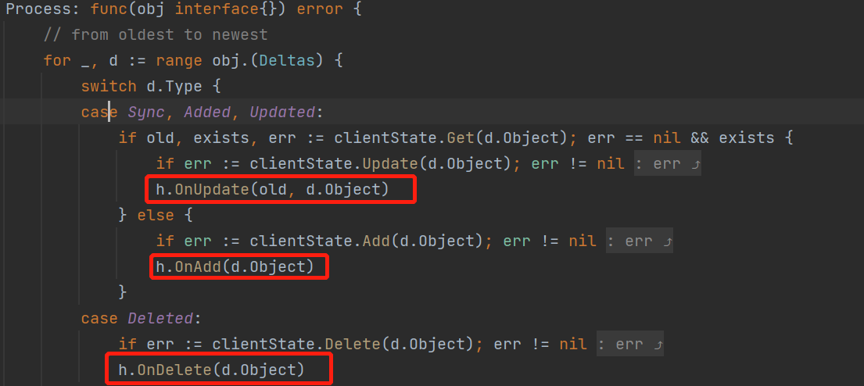
etcd operator运行流程概览
4.2. 创建informer；会注册事件处理方法
4.2.1在这个过程中会创建DeltaFIFO，用于存储从apiserver读取的crd事件
4.2.2 同时注册从DeltaFIFO读取事件后的process方法，这个process方法会调用注册的事件处理方法
Notes:
事件处理方法就是apiserver在发出crd相关的增删改查事件后，operator会做出的反应，就比如当用户向apiserver提交一个创建etcd operator的yaml文件之后，这里的onAddEtcdClus方法就会被触发，来具体的操作如何新建一个etcd集群

Slide 20

etcd operator运行流程概览
4.3 运行informer
4.3.1 在此处会创建reflector用于执行ListAndWatch从apiserver读取crd的事件放入DeltaFIFO
4.3.2 事件的生产过程：运行reflector会开始执行listandwatch从apiserver读取数据
4.3.3 事件的消费过程：同时运行processLoop从DeltaFIFO中读取事件
Notes:
在运行informer的过程中

Slide 21
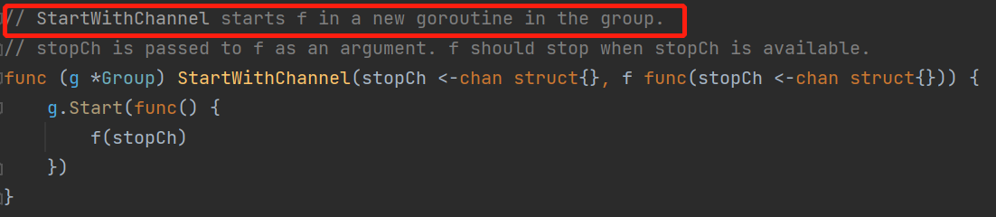
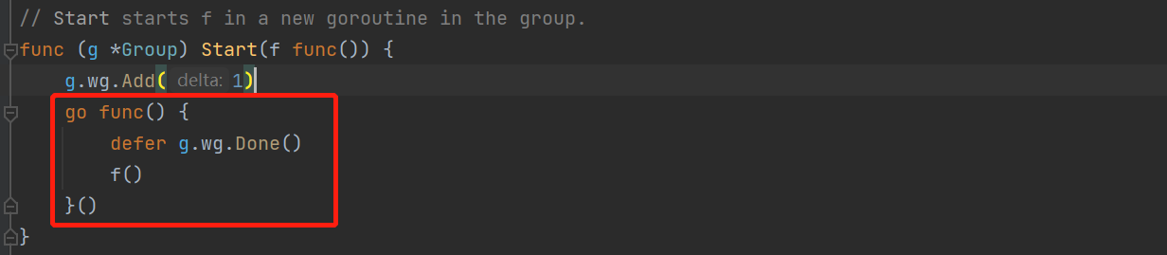
etcd operator运行流程概览
4.3.2 事件的生产过程：运行reflector会开始执行listandwatch从apiserver读取数据
waitgroup的StartWithChannel()方法会把r.Run放在一个协程中运行：
Notes:
详细的看一下事件的生产过程，waitgroup的StartWithChannel()方法会把reflector的Run方法放在一个协程中运行

Slide 22
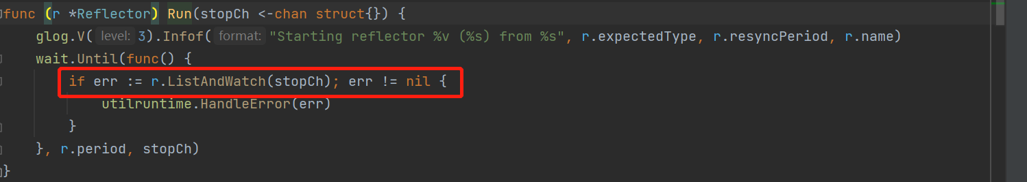

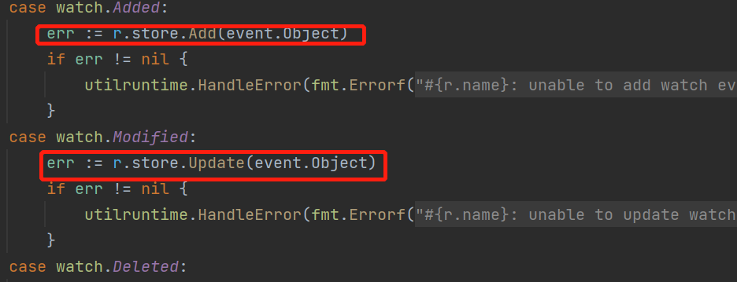
etcd operator运行流程概览
4.3.2 事件的生产过程：运行reflector会开始执行listandwatch从apiserver读取数据
reflector的run方法会开始执行ListAndWatch
首先会执行List列出crd全部的事件
之后会运行一个无限循环，用crd的最新的resourceVersion去watch最新的事件
watch到的事件会交给watchHandler处理，watchHandler会把监听到的事件存入DeltaFIFO

Slide 23
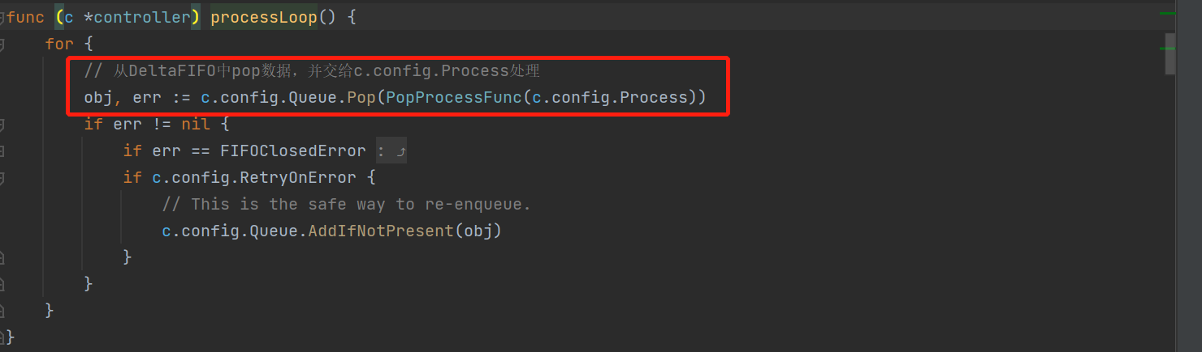
etcd operator运行流程概览
4.3.3 事件的消费过程：同时运行processLoop从DeltaFIFO中读取事件
processLoop会启动一个无限循环不停的尝试从DeltaFIFO中读取数据
pop成功之后会交给process函数处理（pop失败则会阻塞）
Notes:
然后再看一下事件的消费过程，processLoop会启动一个无限循环不停的尝试从DeltaFIFO中读取数据，pop成功之后会交给process函数处理（pop失败则会阻塞）
这里的process函数就是之前在创建informer的时候注册的process函数，这个函数会实际的调用事件处理方法，来处理DeltaFIFO中的事件

Slide 24
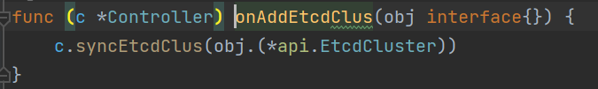
etcd operator创建etcd集群的过程
当Added事件触发时：informer中注册的onAddEtcdClus方法会被调用

Slide 25
etcd operator创建etcd集群的过程
4.3. 创建informer；会注册事件处理方法

Slide 26
etcd operator创建etcd集群的过程
4.3. 创建informer；会注册事件处理方法

Slide 27
etcd operator创建etcd集群的过程
4.3. 创建informer；会注册事件处理方法

Slide 28
etcd operator创建etcd集群的过程
4.3. 创建informer；会注册事件处理方法

Slide 29
etcd operator创建etcd集群的过程
4.3. 创建informer；会注册事件处理方法

Slide 30
参考资料

